Slide 1


Corto… gracioso…
ingenioso y concreto...

Slide 2
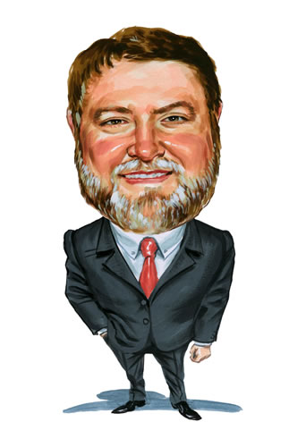
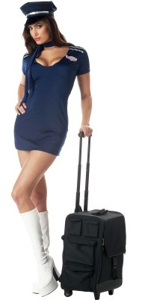
Un pasajero es recibido en la cabina de Primera Clase de un Boeing 777 por una bellísima azafata que le ofrece una copa de champagne
“Cual es su nombre señorita, si no es indiscreción?”
“Mercedes señor,”
responde ella.

Slide 3
“Humm, que lindo nombre .
¿ Alguna relación con Mercedes Benz..?”,
pregunta él coquetamente,
“Sí señor: ... el mismo precio…."

Slide 4
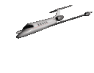

Slide 5


Francisco del Olmo-Jazmín

Slide 6



Accede a la sección que desees desde aquí:
Propia Creación
De la Red
Dedicatorias | Eróticos | Fechas Especiales
Graciosos | Historia y Arte | Lugares
Naturaleza y Ciencias | Política | Reflexión
Salud | Románticos | Religiosos
Dedicatorias | Eróticos | Fechas Especiales
Graciosos | Historia y Arte | Lugares
Naturaleza y Ciencias | Política | Reflexión
Salud | Románticos | Religiosos
Si deseas recibir pps periódicamente en tu correo electrónico subscríbete aquí:

